Slide 1
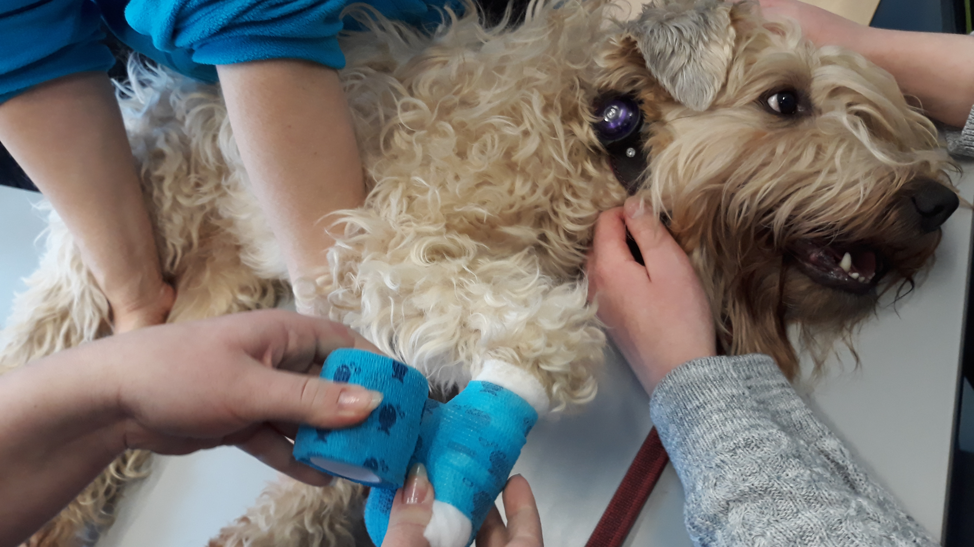
Koiran ja kissan ensiapu
Tiina Salminen 8.2.2023

Slide 2
Esimerkkejä nopeasti hoitoa vaativista oireista:
Hengitysvaikeudet
Äkilliset, vakavat neurologiset häiriöt
Voimakas verenvuoto haavasta tai ruumiinaukosta
Tajuttomuus tai kouristukset
Vatsan äkillinen tai etenevä turpoaminen
Tulokseton virtsaaminen
Tulokseton oksentaminen
Pitkittynyt oksentelu, yleisoireet
Vakava ripuli, erityisesti veriuloste
Myrkylliselle aineelle altistuminen
Liikuntakyvyttömyys
Äkillinen voimakas väsymys
Voimakkaat silmäoireet
Voimakas äkillinen ontuma, murtumat
Märkäinen vuoto emättimestä, varsinkin jos yleisoireita
Synnytysvaikeudet

Slide 3
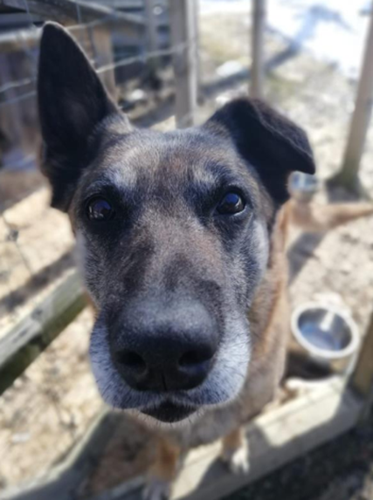
Päivystys
Kuntien tehtävä on järjestää päivystys pien- ja suureläimille -> päivystävällä on hoitovelvollisuus ja heiltä voi kysyä myös neuvoa
Eläinten kanssa matkustaessa -> selvitä ennakkoon, mistä löytyy kohdepaikkakunnan päivystys -> pidemmillä reissuilla hyvä katsoa päivystäviä/eläinlääkäriasemia myös matkanvarrelta
Kokeita ja tapahtumia järjestettäessä -> selvitä pitääkö paikanpäällä olla eläinlääkäri, vai riittääkö että on tavoitettavissa

Slide 4
Shokki
Shokki on usein seurausta onnettomuudesta
Tee nopea tilannearvio ja tyrehdytä mahdolliset ulkoiset verenvuodot
Vie eläin välittömästi eläinlääkärin -> shokki on henkeä uhkaava tila
Peittele eläin mahdollisuuksien mukaan kuljetuksen ajaksi -> vähennetään ruumiinlämmön laskemista
Muistathan että shokissa oleva eläin saattaa olla arvaamaton
Se ei ehkä enää tunnista edes tuttuja ihmisiä
Pidäthän huolta omasta turvallisuudestasi!

Slide 5
Shokin yleisimmät oireet
Eläin on veltto
Pulssi on kohonnut
Hengitys on nopea
Limakalvot ovat vaaleat
Ruumiinlämpö voi olla laskenut ja etenkin jalat tuntuvat viileiltä
VUOTOSHOKKI -> runsas verenvuoto vähentää kiertävää verimäärää
SEPTINEN SHOKKI -> verenmyrkytyksessä verenpaine voi laskea bakteerimyrkkyjen ja muiden aineenvaihduntamuutosten vuoksi
ANAFYLAKTINEN SHOKKI -> voimakas allerginen reaktio laajentaa verisuonia jonka seurauksesta verenpaine laskee
HYPOVOLEEMINEN SHOKKI -> laajassa palovammassa nesteenmenetys voi olla niin suuri, että syntyy palovammasokki

Slide 6
Vakava onnettomuus, potilas vaikuttaa normaalilta
Esimerkiksi auto-onnettomuus tai muu voimakas töytäisy
kaikki vammat eivät näy päällepäin, suositellaan tarkastuskäyntiä eläinlääkäriin
jos omistaja haluaa seurata tilannetta kotona -> tarkkaile erityisesti hengitystä, limakalvoja ja yleisvointia -> yhteys välittömästi eläinlääkäriin, jos muutosta voinnissa
Kouristus, joka mennyt itsestään ohi
suositellaan eläinlääkärille menoa
Vaihtoehtoisesti voi jäädä seuraamaan tilannetta -> merkitse ylös koska tapahtunut, kauanko kestänyt ja jos uusii, niin eläinlääkäriin

Slide 7
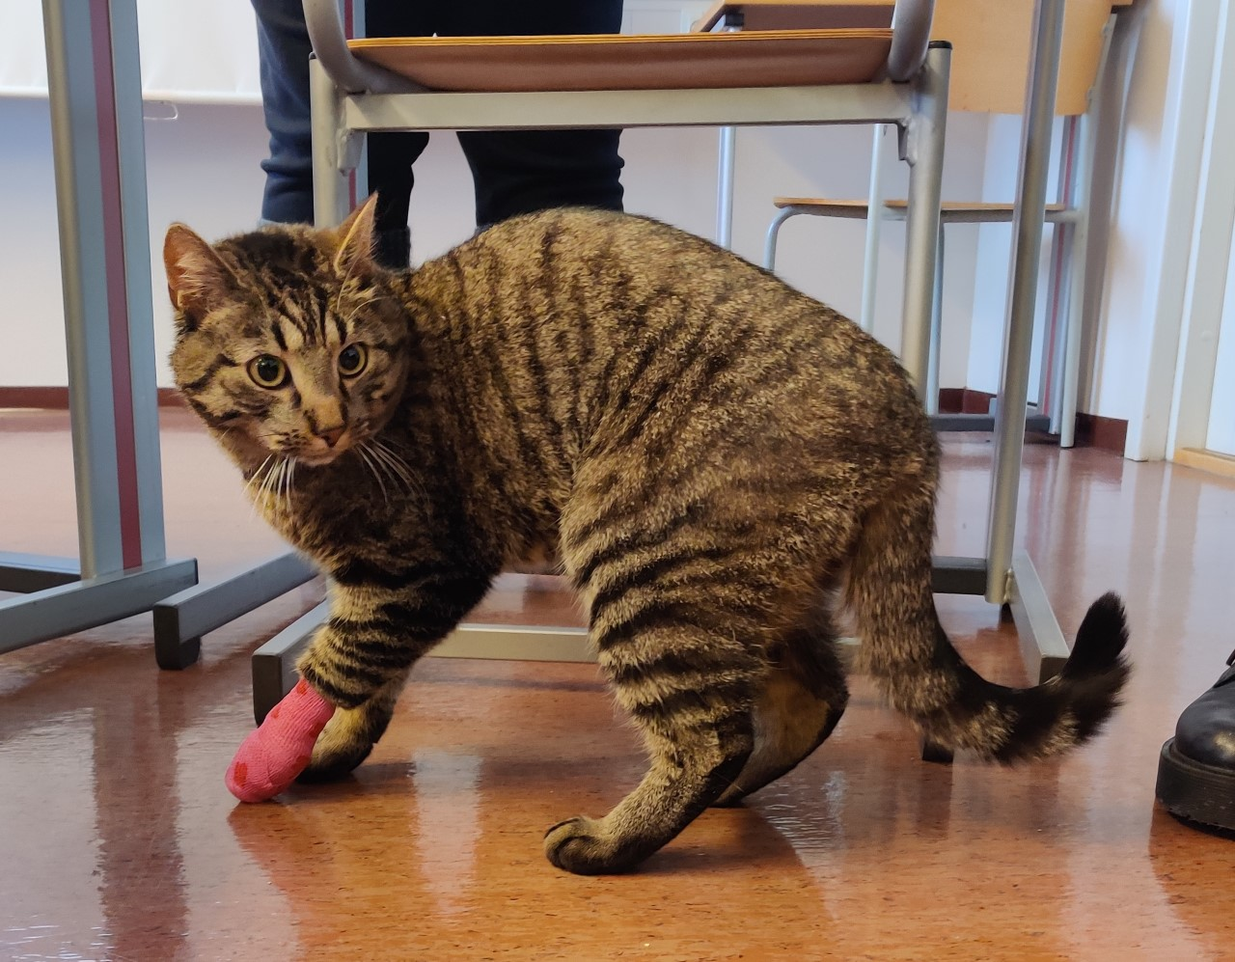
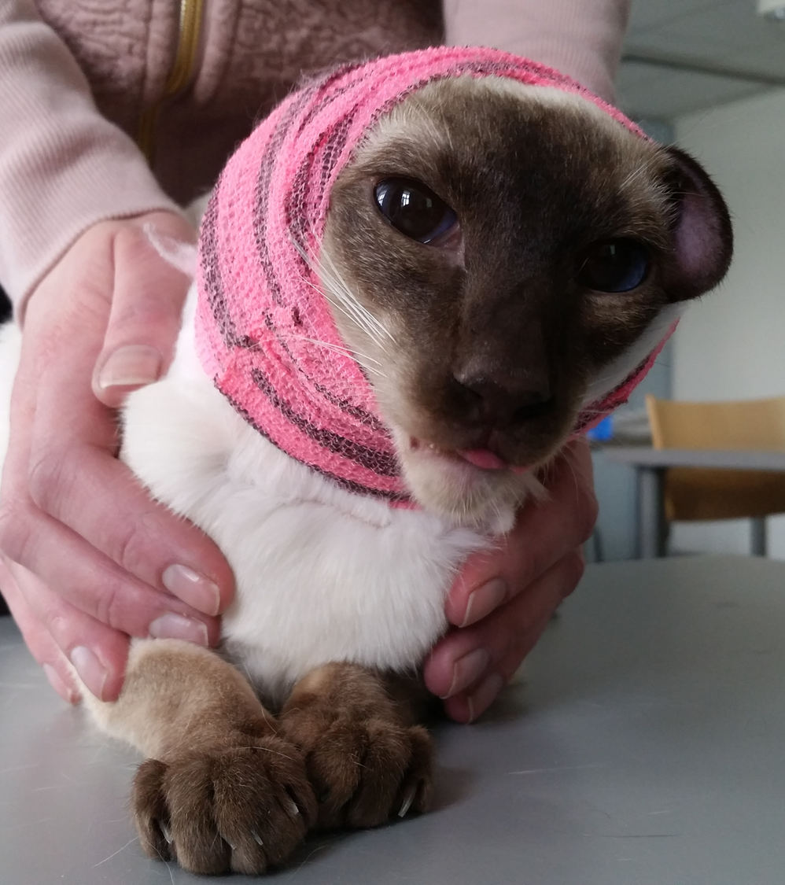
Ensihoito-ohjeita:
Verenvuoto
pidetään painetta verenvuoto alueella (esim. sideharso, kangas tai pyyhe) kuljetuksen aikana
Vierasesine haavassa
haavasta törröttävää esinettä ei tule poistaa itse (ellei esineen paikalleen jättäminen vaikeuta hengitystä) -> kuljeteta potilas mahdollisimman pian eläinklinikalle
jos mahdollista, pidä esineen ympärillä tukea/painetta matkan aikana
Elimet näkyvissä
leikkaushaavan auettua tai muissa vakavissa haavoissa tai onnettomuuksissa paljastuneet elimet (esim. osa suolta) suojataan puhtaalla kankaalla tai pyyhkeellä kevyesti
HUOM! ei saa sitoa tiukalle puristuksiin
Estä nuoleminen
•Ruumiinlämpö
alilämpö on tyypillistä onnettomuuden uhreille -> lämmikettä päälle matkan ajaksi

Slide 8
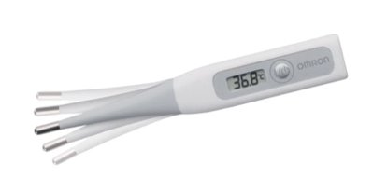
Ruumiinlämpö
Mitataan vasta kun elimistön kriittiset toiminnot on arvioitu!
onko ulostetahroja perianaalialueella?
näkyykö verta tai veriulostetta kuumemittarissa?
onko normaali anaalitonus?
Miten mitataan?
laita kuumemittarin kärkeen hieman vaseliinia tai muuta liukastetta, jotta mittari ei vahingoita eläintä ja tuntuu miellyttävämmältä
Työnnä mittari riittävän syvälle peräsuoleen, mieluiten reilusti yli senttimetrin -> käännä mittarin kärkeä varovasti suolen seinämään päin, vältä mittaamasta lämpöä ulosteesta
lämmönmittauksen voi toistaa muutaman kerran
harjoittele lämmön mittausta jo ennen kuin eläin sairastuu -> näin saadaan tietää myös eläimen normaali ruumiinlämpö
Koiran ja kissan normaali ruumiinlämpö on noin 38-39°C -> voi kohota lievästi esimerkiksi aktiivisen liikkumisen tai stressin seurauksena
Kuvassa olevassa mittarissa on taipuisa kärki, mikä on hyvä ominaisuus varsinkin hereillä olevalta eläimeltä ruumiinlämpöä mitatessa -> taipuisa kärki myötäilee eläimen liikkeitä
Kuva: Kivuton.fi

Slide 9
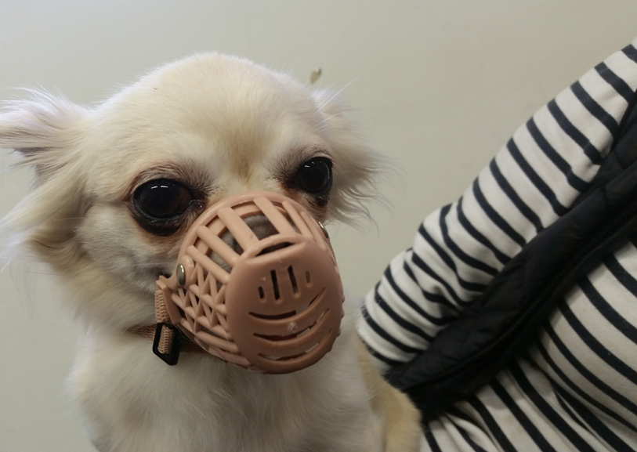
Loukkaantuneen eläimen kuljettaminen ja käsittely
Loukkaantuneen eläimen paras kuljetusasento on useimmissa tapauksissa kylkiasento -> aseta eläin oikealla kyljelleen ja suorista eläimen kaula
Loukkaantuneet eläimet ovat usein alilämpöisiä -> peittely/kapalointi mahdollisuuksien mukaan
Eläin voi kärsiä kivusta ja/tai shokista ja voi olla arvaamaton -> muista turvallisuus, esim. kuonokopan käyttö

Slide 10
Kipukäyttäytyminen
- välillä salapoliisityötä, opettele tuntemaan lemmikkisi -
Alla joitain esimerkkejä kipukäyttäytymisestä
Apaattisuus
Aggressiivisuus/kiukkuisuus
Kohonnut pulssi
Läähättely
Huono ruokahalu
Ongelmia tarpeiden teossa
Korostunut nuoleminen tietylle alueelle
Kosketusherkkyys
Epänormaali ääntely
Sijaiskäyttäytyminen
Ontuminen
Selkä kaarella kävely
Unisuus
Vetäytynyt
Kuolaaminen
Kouristelu
Hermostuneisuus
Piiloutuminen
Salaa kivun, ei näytä kipua!

Slide 11
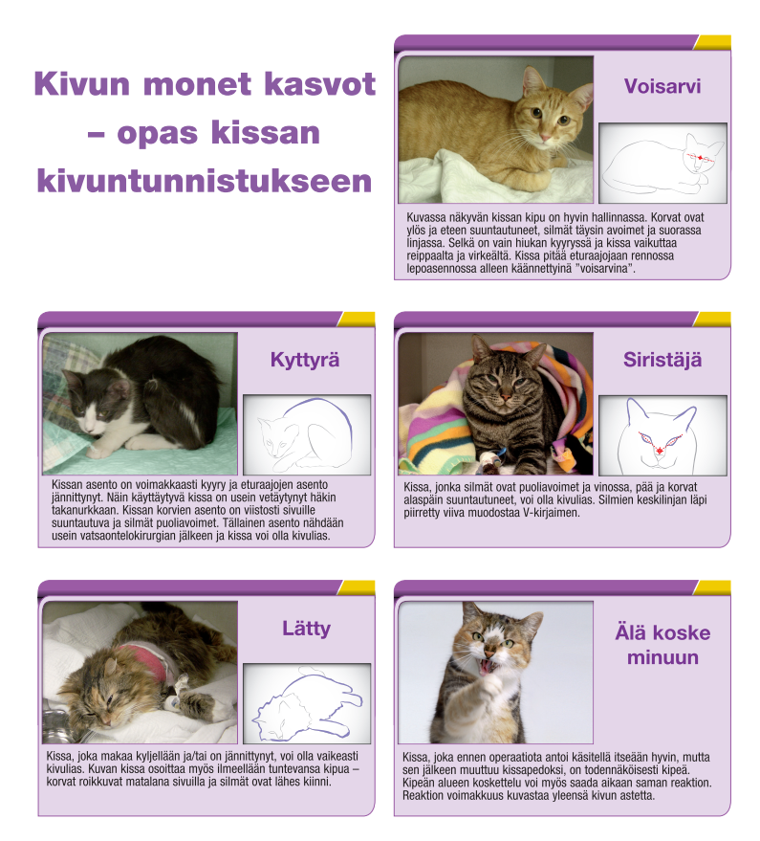
Kuva rajattu Metacam- esitteestä

Slide 12
Akuutti kipu
- kesto sekunneista muutamaan viikkoon-
Krooninen kipu
- Kun kivun kesto ylittää tavallisen kudoksen paranemisajan -
Sympaattinen hermosto aktivoituu - fysiologiset muutokset
sydämen syke kiihtyy, verenpaine nousee
hengitys tihenee ja pinnallistuu
pupillit laajenevat
verisuonet supistuvat
elimistöön kertyy nestettä
suu kuivuu
virtsaaminen vähenee
keho jännittyy
Kudosvaurio eli nosiseptinen kipu
Hermovaurio eli neuropaattinen kipu
Psyykkinen eli psykogeeninen kipu, idiopaattinen kipu
Kivun kroonistuminen tulisi estää aloittamalla tehokas kivunhoito ajoissa!

Slide 13
Elvytys
Jos eläimeltä pysähtyy sydän ja hengitys
Pulssi ei ole tunnettavissa -> löytyy helpoiten takaraajasta, reisivaltimosta
Sydänäänet eivät kuulu/tunnu -> voit tunnustella eläimen sydäntä laittamalla kämmenen sen rintakehälle, vasemman kyynärnivelen taakse
Ei hengitä -> aseta esim. silmälasit, kännykän näyttö tai peili eläimen suun eteen -> höyrystyykö?
Limakalvot sinertävät tai ovat jo harmaat
Silmän mustuaiset ovat isot

Slide 14
ABC
Airways -> ovatko hengitystiet auki?
Breathing -> hengittääkö potilas tuloksellisesti?
Circulation -> toimiiko verenkierto; lyökö sydän, tuntuuko pulssi?

Slide 15
Jos tarve aloittaa elvytys
- 15 tai 30 painallusta ja 2 puhallusta -
Laita koira/kissa oikealle kyljelle -> ”tynnyrinmalliset”, esim. bulldog selälleen
Vedä kieli ulos ja tarkista hengitystiet -> poista suusta eritteet ja kaikki mikä voisi tukkia hengityksen
Aloita PAINELUILLA, 15 tai 30 painelua:
Aseta kämmenet päällekkäin ja paina vasemman kyynärnivelen taakse, rintakehän päälle
Jos elvytettävä on pieni koira tai kissa, voit laittaa rintakehän peukalon ja kämmenen väliin ja tehdä painallukset siten
Painelun tarkoituksena on nostaa rintaontelon sisäistä painetta, jolloin saadaan veri kiertämään sydämestä muihin elimiin
KOIRAN normaali syke on 70-140 krt/min, joten tahti vähintään 60 kertaa minuutissa
KISSAN normaali syke on 140-220 krt/min

Slide 16
Paineluiden jälkeen ota eläintä kämmenellä kuonon ympäriltä kiinni ja sulje samalla eläimen suu
Taivuta kuono asentoon, jossa henkitorvi on suorana ja PUHALLA tasaisesti eläimen nenään 2 kertaa
Anna ensimmäisen puhalluksen jälkeen ilman tulla pihalle, ennen kuin puhallat toisen kerran -> suhteuta puhalluksen voima eläimen koon mukaan
Seuraa että ilma menee eläimen keuhkoihin -> rintakehä kohoaa

Slide 17
Tämän jälkeen jatka edelleen toistellen 15 tai 30 painelua ja 2 puhallusta
Muista tarkistaa välillä onko eläimen elintoiminnot palautuneet!
Jatka elvytystä niin kauan kuin jaksat, tarvittaessa vaihdetaan elvyttäjiä
Kun/jos eläimen elintoiminnot palatuvat -> vie eläin välittömästi eläinlääkäriin
Jos paikalla on useampi henkilö ja auto käytettävissä -> lähde, jos mahdollista viemään eläin eläinlääkärille jatkamalla samanaikaisesti elvytyksen antoa
Mitä nopeammin elvytys päästään aloittamaan, sen paremmat mahdollisuudet eläimellä on selvitä hengissä ilman pysyviä vaurioita!
https://youtu.be/KqClwoUrgZA

Slide 18
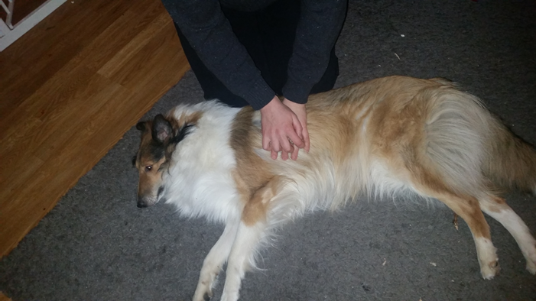
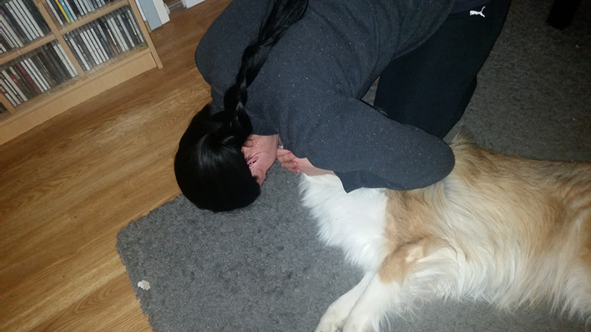

Slide 19
Hengitys
Arvioidaan hengityksen tehoa ja nopeutta
Hengitysvaikeusoireita
Kuuluuko ylimääräisiä ääniä?
Vaatiiko sisään- tai uloshengitys erityistä ponnistelua?
syanoottisuus (happimäärä vajentunut veressä)
hengitys suu avoinna
kaula pitkänä, etujalat harallaan, ahdistunut ilme
hengitystä avustetaan pallealla
laajentuneet pupillat

Slide 20
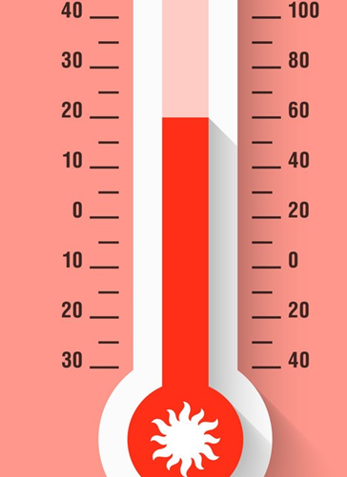
Hypertermia
Lämpöhalvaus on usein seurausta liian kuumassa autossa olemisesta
Myös liiallinen lenkkeily tai treenaaminen kuumaalla säällä, voi johtaa lämpöhalvaukseen
Koirat ja kissat ovat ihmisiä huomattavasti alttiimpia lämpöhalvaukselle -> eivät voi viilentää kehoaan hikoilemalla
Altistavia tekijöitä mm. ylipaino, lyttykuonoisuus, sydänsairaudet ja korkea ikä

Slide 21
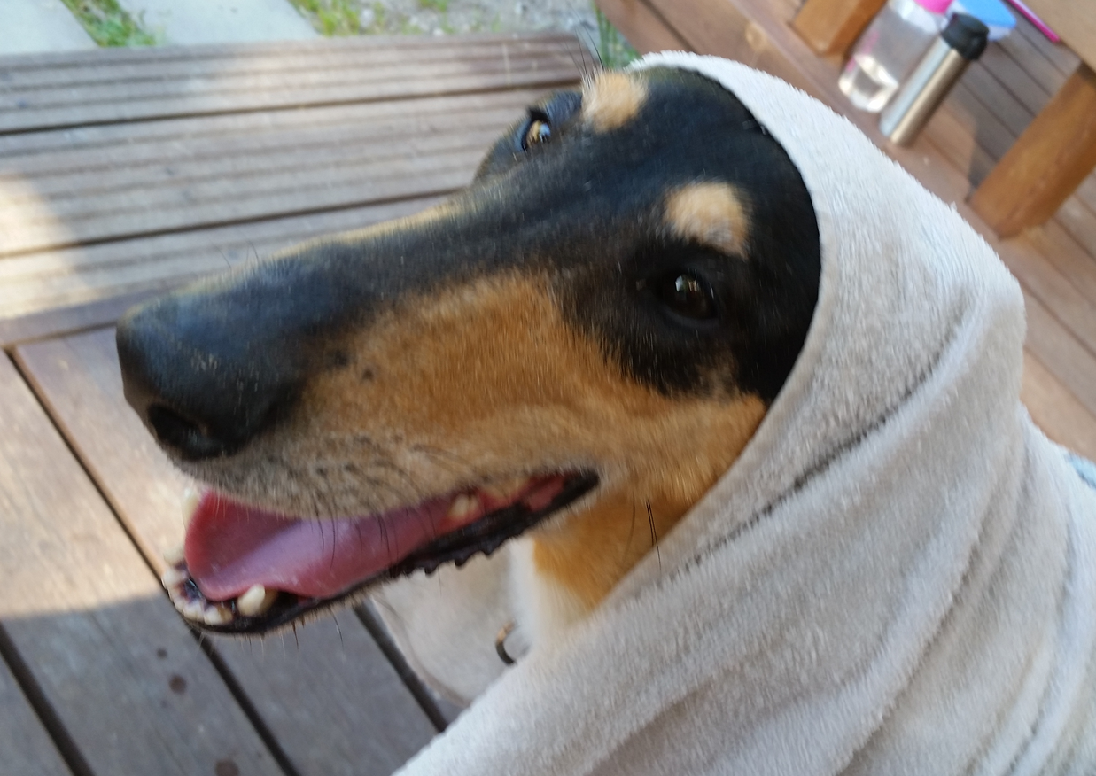
Hypertermian oireita
Nopea hengitys
Läähätys/kuolaaminen
Heikentynyt motoriikka
Kirkkaanpunaiset suun limakalvot
Oksentelu
Ripuli
Tajunnan tason heikentyminen
Ruumiinlämpö jopa yli 41 astetta

Slide 22
Ensiapu lämpöhalvauksessa
Siirrä eläin välittömästi viileämpään paikkaan
Kastele kaula, vatsa ja reisien sisäpinnat haalealla vedellä
Suihku tai eläimen ympärille käärityt märät pyyhkeet ovat hyviä keinoja
Jos lähellä on ranta ja eläimen kunto sallii, voi eläimen viedä kahlaamaan rantaveteen
Viilennystä ei saa suorittaa jääkylmällä vedellä -> ruumiinlämpö saattaa laskea liian alhaiseksi
Seuraa ruumiinlämpöä peräaukosta mittaamalla -> lopeta viilennys, kun lämpö on laskenut 39 asteeseen
Vähintään eläinlääkärin konsultointi, tarvittaessa klinikalle nestetippaan
Ennuste varauksellinen, jatkoseuranta tarpeen

Slide 23
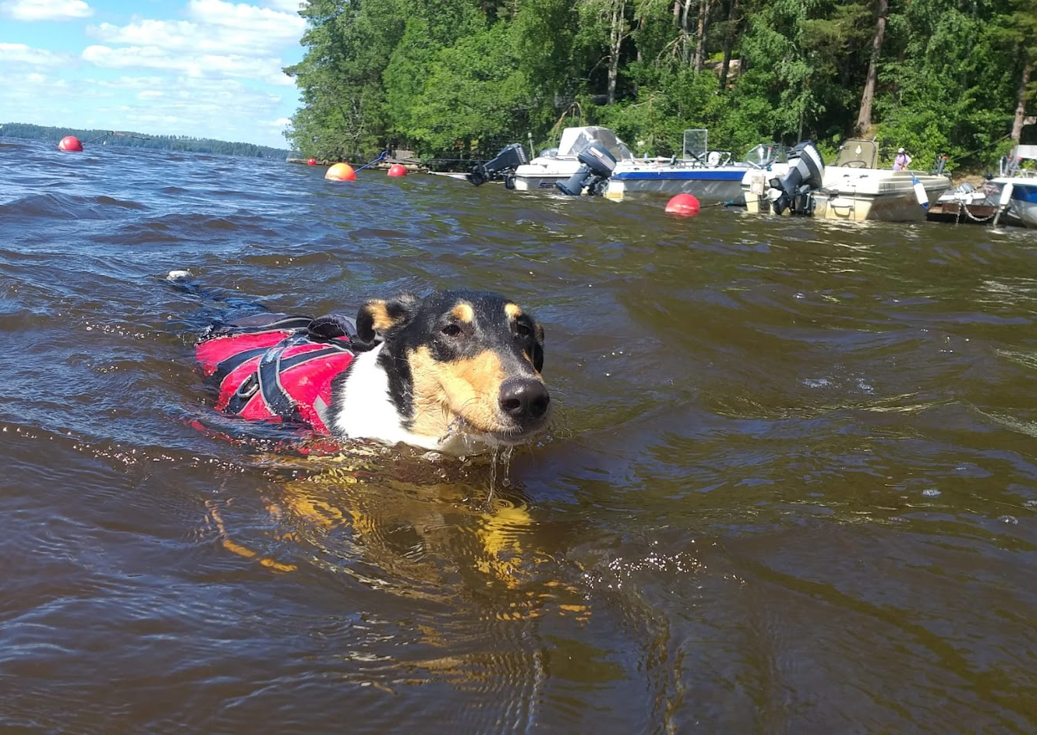
Hypertermian ennaltaehkäisy
Parasta ennaltaehkäisyä on pitää eläin kuumilla keleillä viileissä tiloissa, tai paikassa, jossa sen on mahdollista vetäytyä varjoon
Jos eläimen kanssa on tarve matkustaa autolla -> pidä huoli, että aurinko ei paahda suoraan eläimeen ja pidä riittävästi taukoja
Helteillä voi toki liikuttaa eläintä -> totuta lämpöön vähitellen
Jos eläin ei juo riittävästi vettä, voi vettä ujuttaa ruoan sekaan tai tehdä ”makuvesiä”
Uittaminen on hyvää ennaltaehkäisyä ja liikuntaa

Slide 24
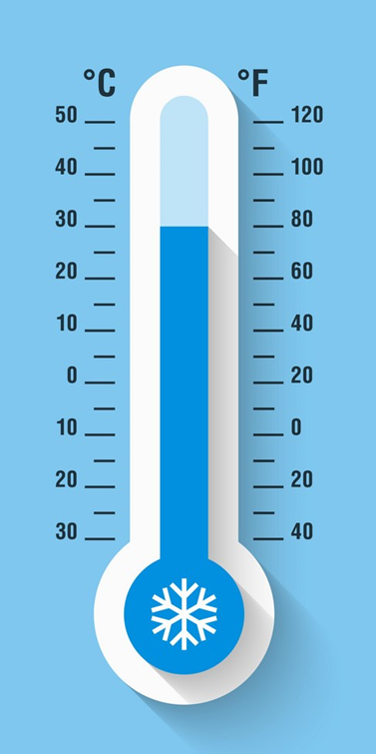
Hypotermia
Kylmettyminen saattaa olla vaarana esim. koiran tippuessa jäihin, tai kissan altistuminen liian pitkään kylmälle (esim. löytökissat)
Kylmettyneen eläimen tunnusmerkkejä:
Yrittää lämmittää itseään tärisemällä, tai ei enää tärise
Liikkuminen voi olla kankeaa
Saattaa hakeutua kyhjöttämään tiukalle kiepille
Hidas hengitystiheys
Rytmihäiriöt
Kooma, kuolema

Slide 25
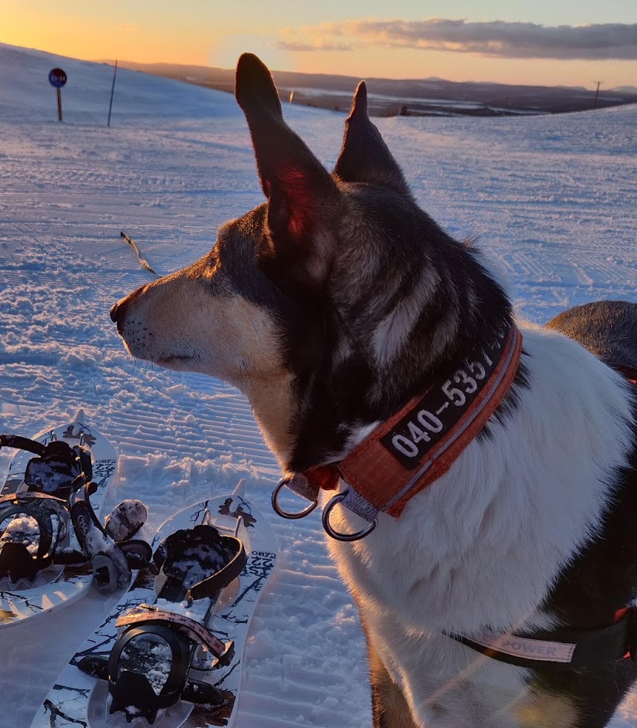
Kylmettyneen eläimen hoito
Lämmittely on parasta aloittaa hitaasti!
Ensi alkuun eläimen voi esim. suihkuttaa lämpöisellä vedellä
Föönillä kuivaus -> tunnustele omalla kädellä, että fööni ei puhalla liian kuumalla
Ääreisverenkierron tukemiseksi raajoja, korvia ja häntää voi hieroa varovasti
Kun eläin on kuiva, kääri se viltteihin -> jos on lattialämmitys, hyödynnä sitä
Aseta eläimen ympärille (ei suoraan ihoa vasten) lämmikkeitä -> esim. tyhjiä limsapulloja, jotka on täytetty kuumalla vedellä
Jos eläin ei vaihda välillä itse asentoa -> käännä kyljeltä toiselle noin vartin välein, jotta veri kiertäisi hyvin
Tarkkaile eläimen lämpöä peräaukosta mittaamalla
Klinikalla suonensisäinen nesteytys lämmitetyllä nesteellä

Slide 26
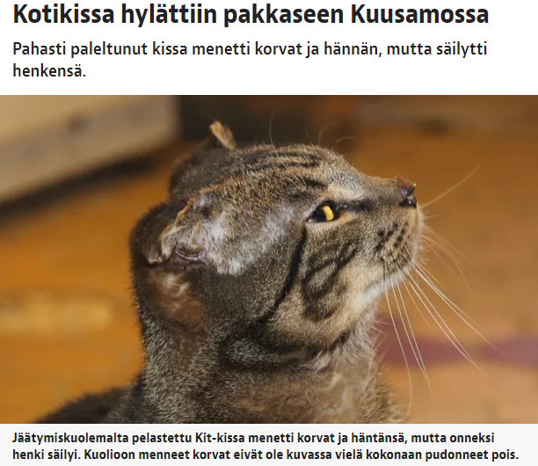
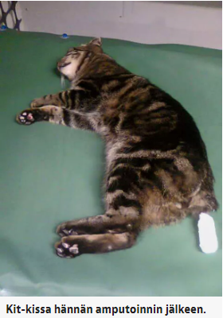
Kotikissa hylättiin pakkaseen Kuusamossa (iltalehti.fi)

Slide 27
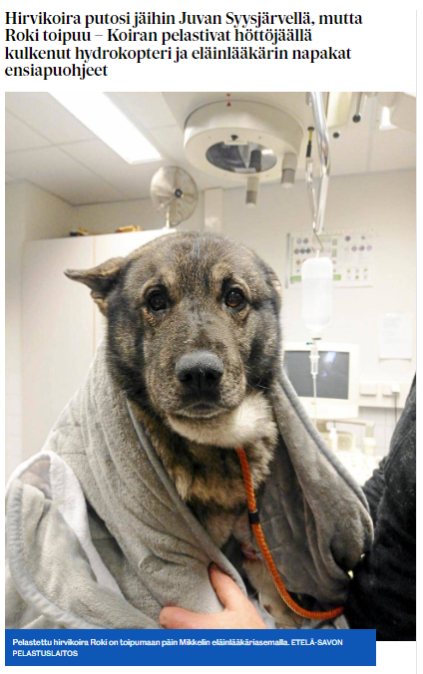
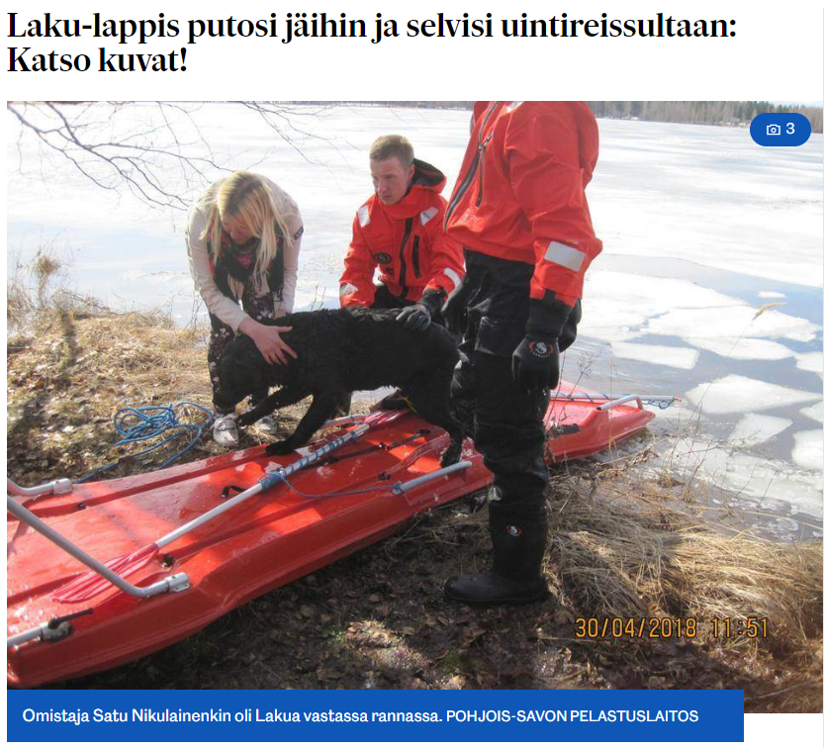

Slide 28
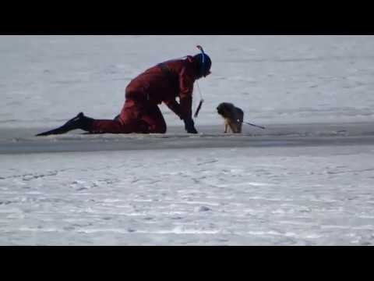
Koiran pelastus jäältä

Slide 29
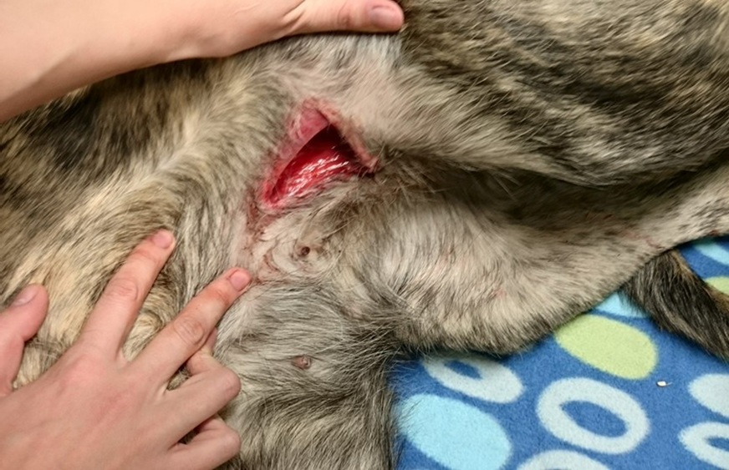
Haavat
Tavallisempia haavoja ovat pienet pinnalliset haavat ja naarmut
paranevat yleensä itsestään, mutta päivittäinen puhdistus on suotavaa
Puremahaavoissa tulehdusriski on suurempi ja usein ihoon tulleen hampaanreiän alle muodostuu märkäpaise -> vaatii eläinlääkärin hoitoa
Runsaasti verta vuotavat viilto- ja pistohaavat vaativat eläinlääkärin hoitoa

Slide 30
Ensiapu
Tärkeä huomioida
Tyrehdytä verenvuoto → kohoasento ja haavan painaminen esim. sideharsotaitoksella
Haavan puhdistus → 0,9% natriumkloridi- seoksella tai vedellä
Sen jälkeen desinfiointi, esim. Betadinella
Haavan sitominen → runsaasti vertavuotaviin paineside → pienempiin haavaside
HUOM! Suojaa siteet lialta ja kastumiselta
Vaihda siteet päivittäin tai eläinlääkäriltä saatujen ohjeiden mukaan
Tarkasta iho mahdollisten siteen aiheuttamien hankaumien ja hautumien varalta
Haavan hoidossa on tärkeätä estää siteiden repiminen ja haavan nuoleminen

Slide 31
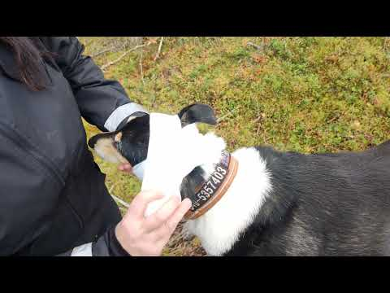
Paineside korvaan

Slide 32
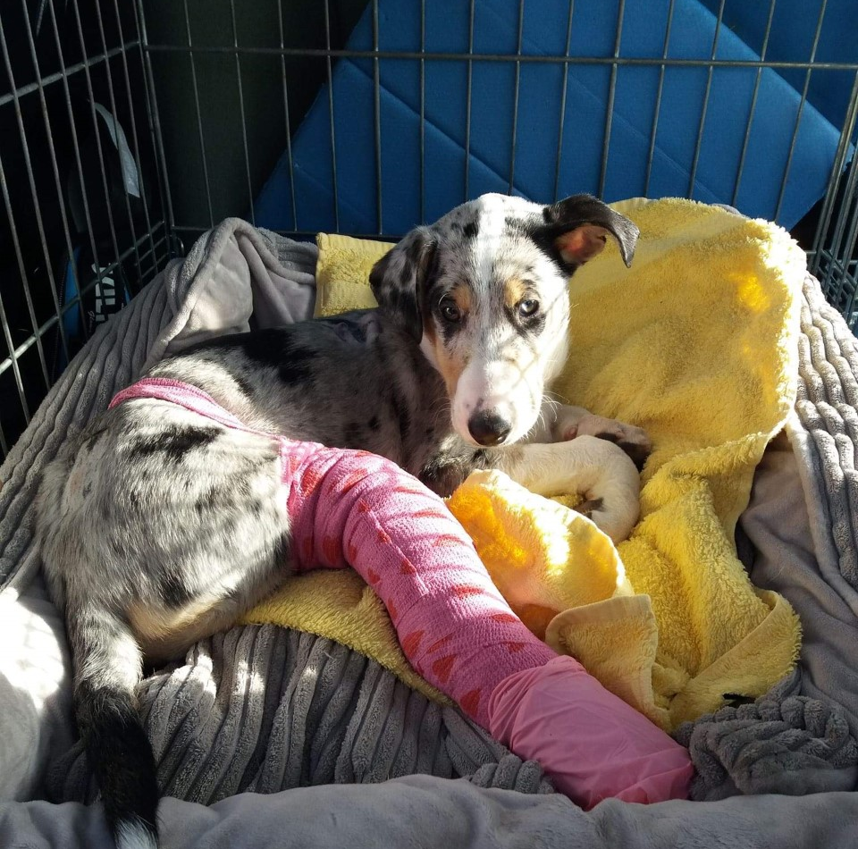
Murtumat
Murtumat vaativat aina eläinlääkärillä käyntiä
Tyrehdytä ensin mahdolliset verenvuodot
Jos mahdollista, lastoita murtumakohta
Lastan tehtävänä on estää murtuma-alueelle syntyvää liikettä
Lastan tulisi olla niin pitkä, että se yltää murtumakohdan ylä- ja alapuolisten nivelten yli
Tarkkaile onko eläimellä shokin oireita

Slide 33
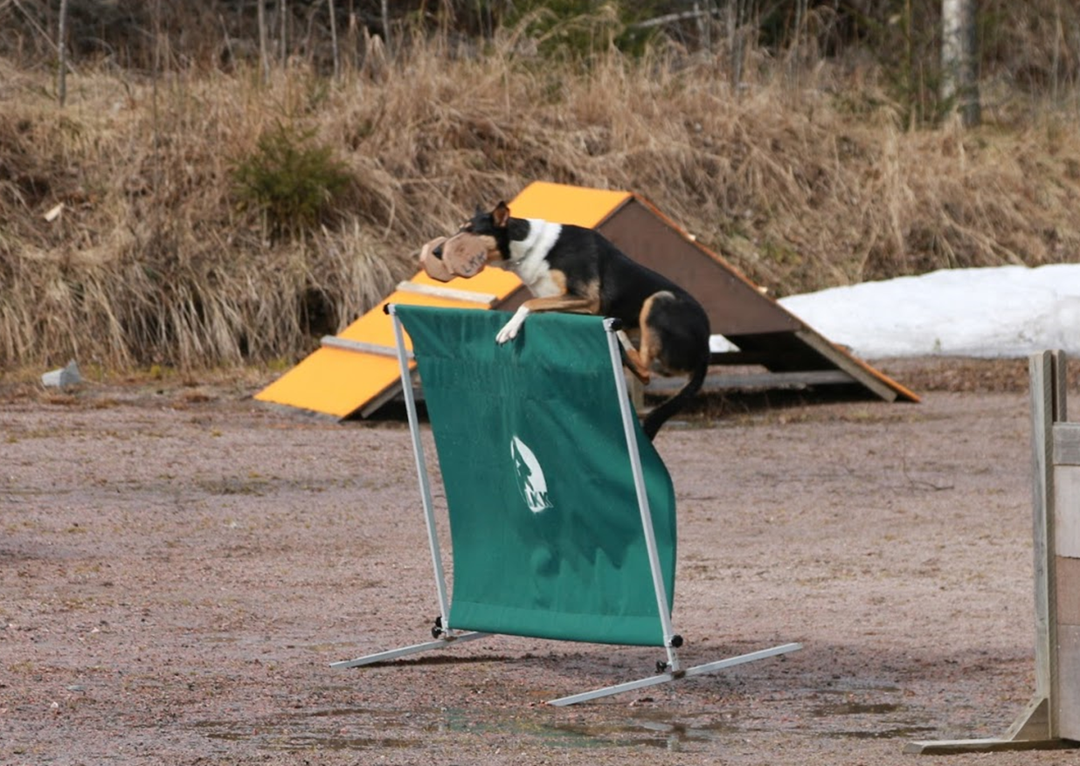
Lihasvammat
Yleisempiä lihasvammoja ovat erilaiset revähdykset, venähdykset ja ruhjeet
Oireina ovat yleensä kipu, turvotus, mustelmat ja ontuminen
Myös virheasennot ovat mahdollisia
Lievemmissä tapauksissa ei juuri ole selvää toimintakyvyn alenemista, pahimmissa tapauksissa lihas voi repeytyä ja toimintakyky hävitä

Slide 34
Lihasvammojen ensiapu
- kolmen koon hoito -
KYLMÄ:
Aloita hoito mahdollisimman nopeasti!
Paina hoidettavaa aluetta kylmäpussilla -> jos kylmäpussia ei ole lähettyvillä, niin esim. lumi tai pakastevihannespussi ajaa saman asian
Älä laita kylmää suoraan eläimen turkille -> laita väliin kangasta, esim. pyyhe
Anna kylmähoitoa max. 20 min. kerrallaan -> uusi se alkuun jopa 10 min. välein, sen jälkeen 1-2 tunnin välein vuorokauden ajan
Hoito on sitä tehokkaampaa ja paranemisen alku nopeampaa, mitä useampia kylmä-tauko rytmityksiä ensimmäisen vuorokauden aikana jaksaa antaa
Kylmähoito vähentää veren virtausta trauma-alueella ja lievittää näin ollen kipua ja turvotusta

Slide 35
KOHOASENTO:
Vammakohdan kohoasennossa pitäminen vähentää sisäistä verenvuotoa, kun verenpaine verisuonistossa pienenee
Monesti koirilla vaikea toteuttaa -> kannattaa yrittää silti, varsinkin vakavammissa revähdyksissä
KOMPRESSIO (eli puristus):
Tue vamma alue tukevalla, mutta kimmoisalla siteellä

Slide 36
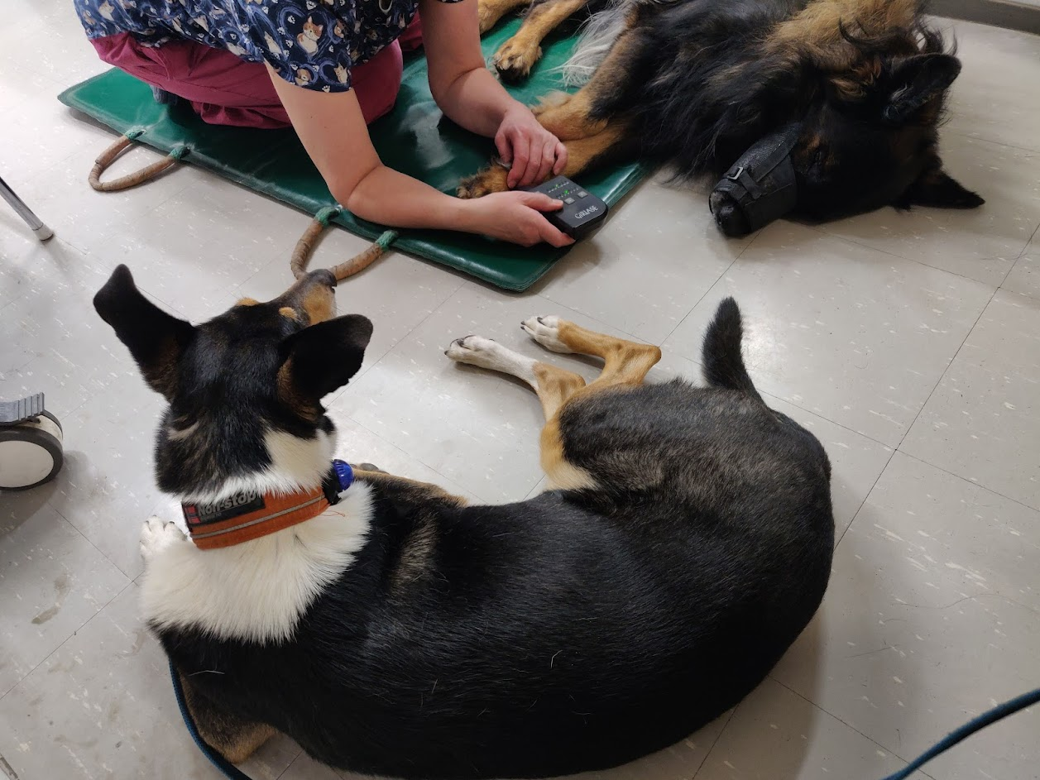
Lihasvammojen hoito
Vakavammat vammat vaativat aina eläinlääkärin hoitoa -> toisinaan joudutaan turvautumaan leikkaushoitoon
Suosi alan spesialisteja -> eläinlääkäri, hieroja, fyssari yms.
Vältä liian pitkää, täydellistä lepoa -> aiheuttaa lihaksen surkastumista ja joustavuuden sekä voiman vähenemistä
Liian pitkä lepo voi myös lisätä arpikudoksen muodostumista -> nostaa myöhempää uudestaan repeämisen riskiä -> lihaksen venytyskestävyys palautuu nopeammin, jos lihasta käytetään aktiivisesti
Koiran liikuttaminen mietitään tapauskohtaisesti -> nosta rasitusta toipumisen edetessä
Eläimet pyrkivät usein piilottamaan kipunsa -> eläimenlukutaito korostuu, TUNNE LEMMIKKISI!

Slide 37
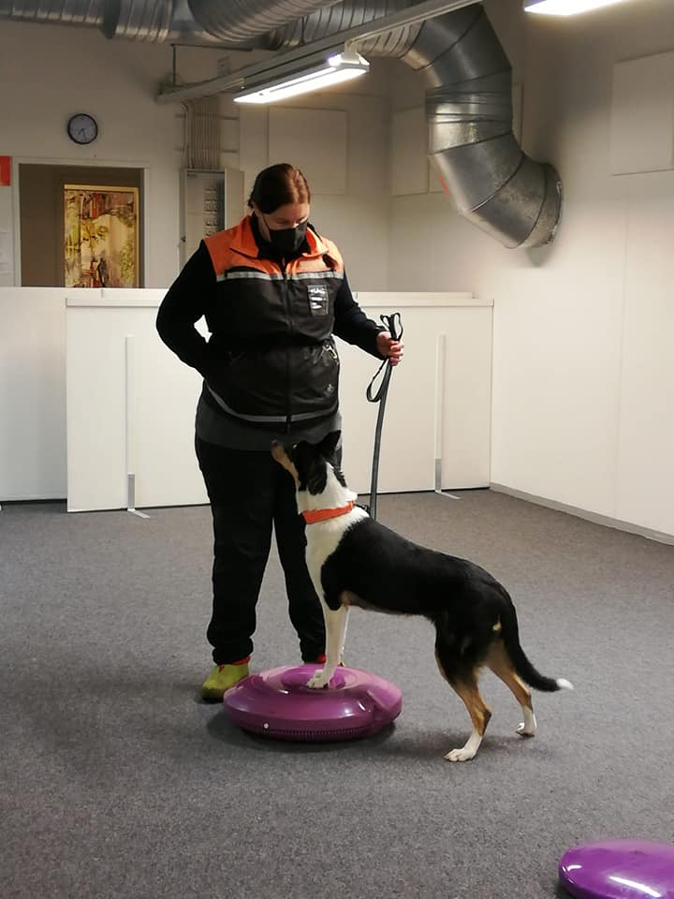
Lihasvammojen ennaltaehkäisy
Tarjoa koiralle pentuvaiheessa paljon vapaana liikkumista erilaisilla alustoilla -> kehonhallinta (motorinen kunto/liikekoordinaatio) ja lihaskunto pääsee kehittymään -> lihasten liikemuisti luodaan kasvuaikana
Pidä huoli eläimen yleisestä terveydentilasta läpi elämän ja huomioi myös hyvä ravinto
Huomioi työn ja levon oikea suhde -> älä ylirasita koiraa
Muista lämmittelyt, jäähdyttelyt ja verryttelyt

Slide 38
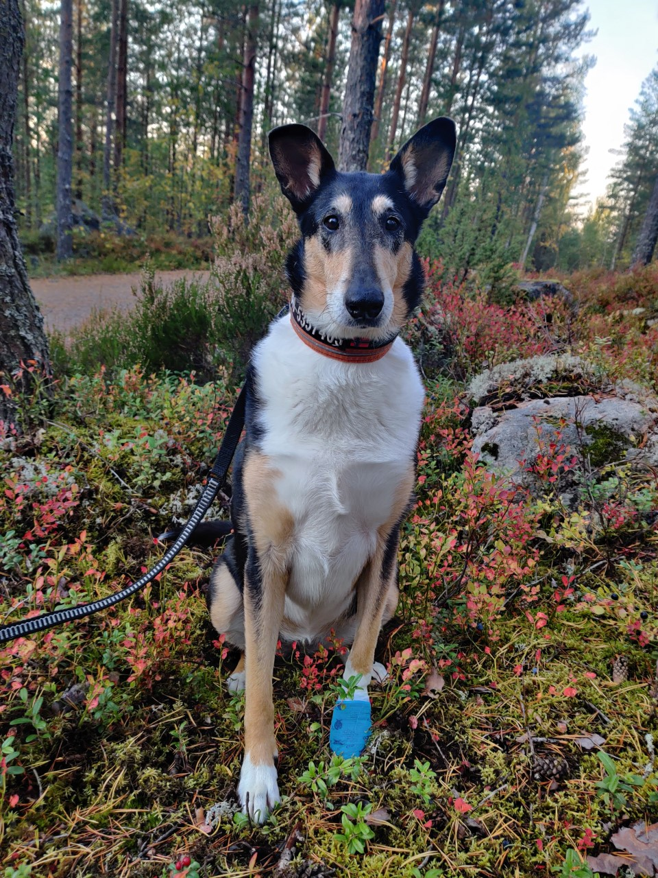
Kynsivammat
Tavallisimpia kynsivammoja ovat kynnen repeämät -> kynnen sarveisosa lohkeaa
Kynsivammat ovat yleensä kipeitä ja tulehtuvat helposti
Ensiapuna kynnen puhdistaminen desinfiointiaineella (esim. betadine) ja käpälän suojaus tassusiteellä
Vaatii yleensä eläinlääkärikäynnin -> vaurioituneen kynnen sarveisosa poistetaan rauhoituksessa
Jatkossa kynnen puhdistamien päivittäin ja suojataan tarvittaessa tassusiteellä tai sukalla
Laita eläimelle tarvittaessa kauluri päähän, jos se yrittää repiä tassusidettä pois tai nuolla jalkaa

Slide 39
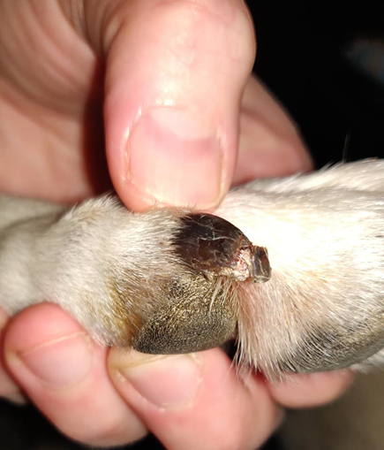
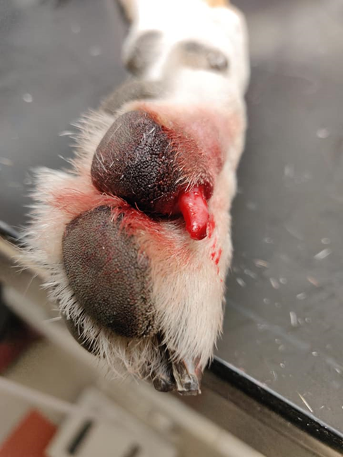
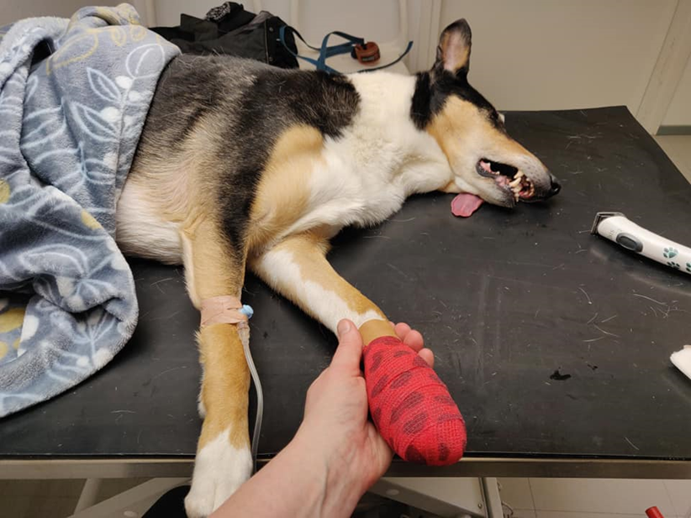

Slide 40
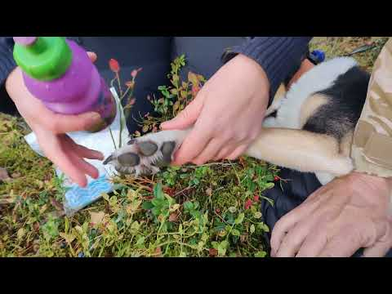
Tassusiteen teko

Slide 41
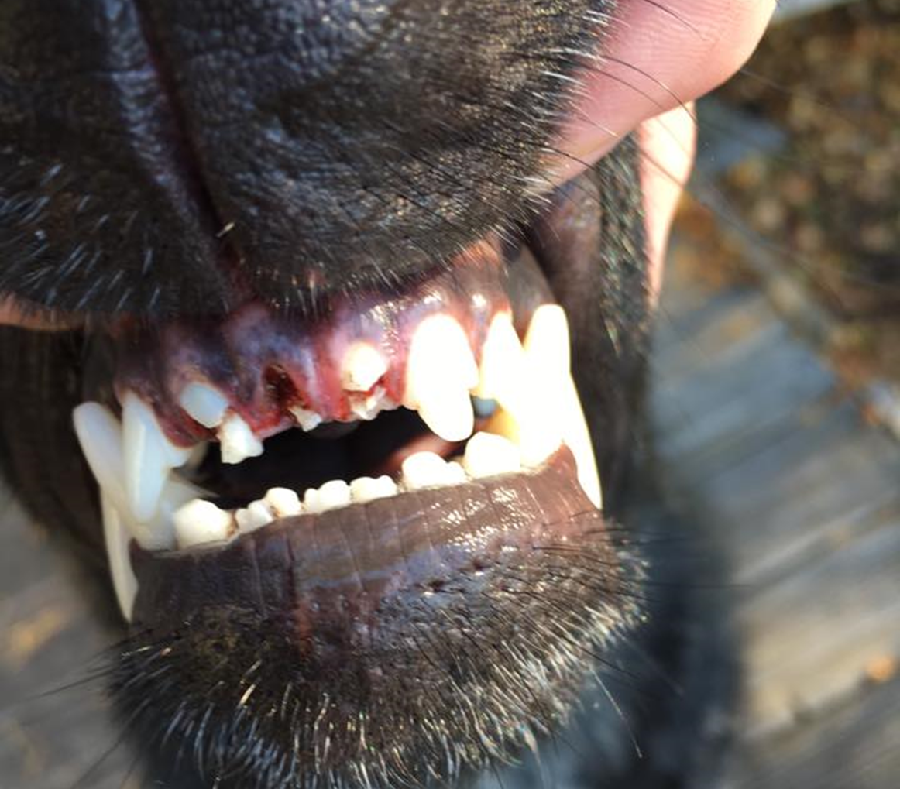
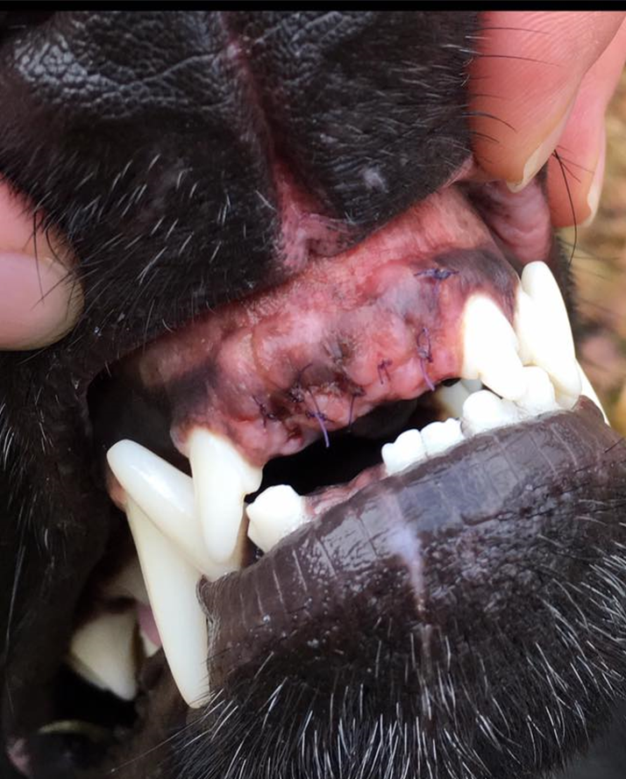
Äkilliset hammasvauriot
Tyypillisimpiä koiran törmätessä johonkin tai kissan tiputtuaan jostakin
Voi aiheutua myös kivien kantelusta
Hampaan murtumat, lohkeamiset, juurivauriot
Ovat usein kivuliaita, varsinkin jos pulpa näkyvissä
Ensiapuna tarvittaessa kipulääke
Vaatii yleensä pikaista hoitoa

Slide 42
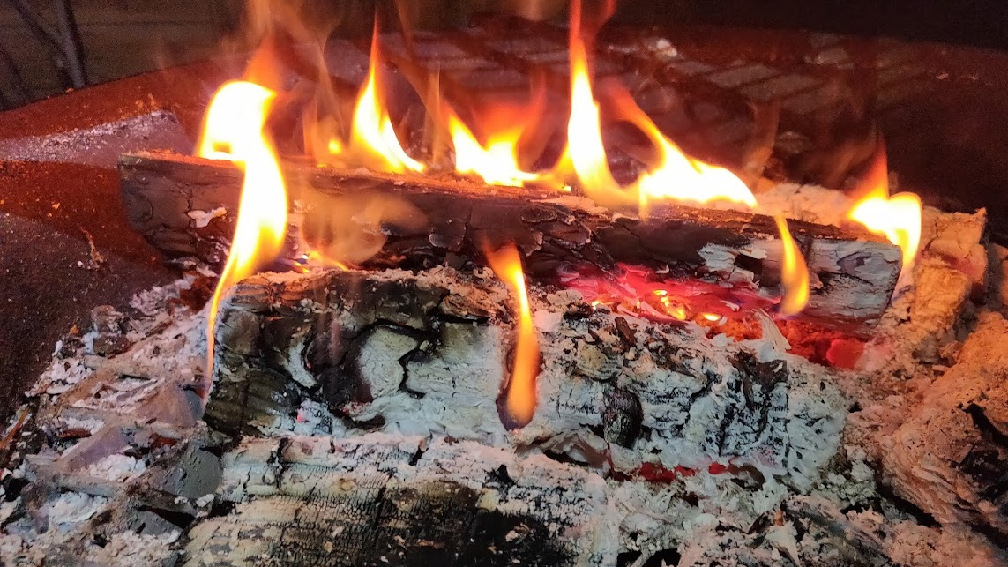
Palovammat
Seurausta kun polttavan kuuma vahingoittaa ihoa ja ihonalaista kudosta
Palovammat jaotellaan aiheuttajan, vakavuuden ja laajuuden mukaan
Palovamman lähteitä: avotuli, kuuma neste tai höyry, kuuma tai polttava esine, syövyttävät kemikaalit, sähkö, säteily

Slide 43
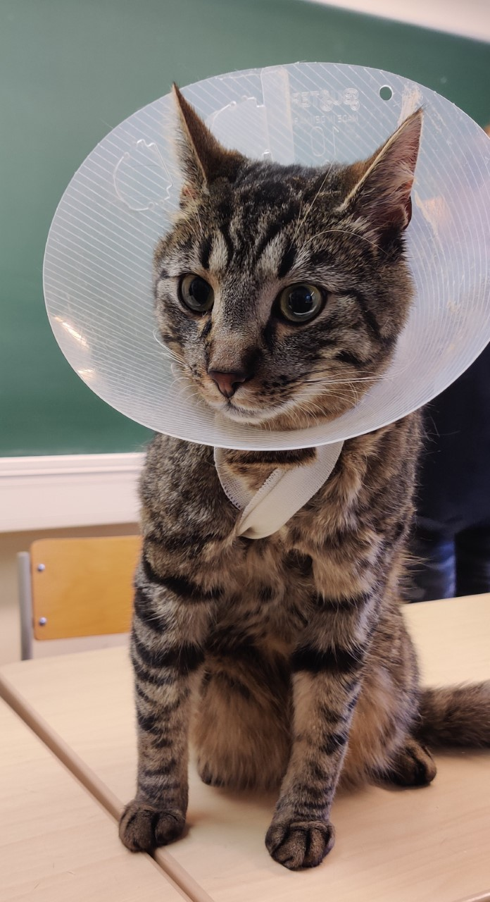
Oireet:
Ensiapu:
Punainen, kostea tai rakkulainen iho
Hiiltynyt iho
Kipu -> ei kipua, jos hermopäätteet ovat tuhoutuneet
Syyn poisto ja/tai potilaan siirto pois
Alueen viilennys vedellä min. 10min
Suonensisäinen nesteytys ja kipulääkitys (klinikalla)
Karvojen ajelu, kunnes tervettä ihoa näkyvissä
Ihon suojaaminen, nuolemisen esto

Slide 44
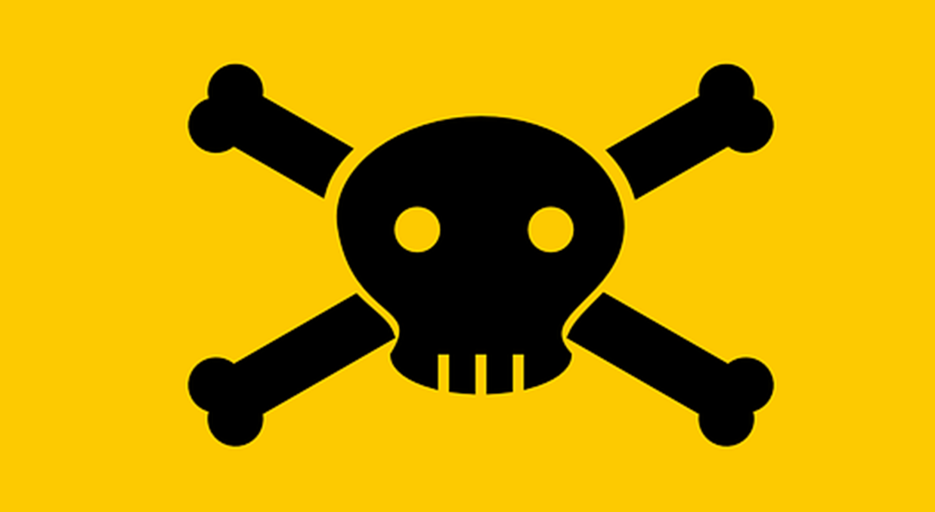
Myrkytykset
Äkillisten oireiden ilmetessä voi olla kyse myrkytyksestä -> tahaton tai tahallinen
Myrkytysreitti voi olla sisäinen (nieleminen ja hengittäminen) ja/tai ulkoinen (ihon ja limakalvojen kautta)
Oireet voivat tulla välittömästi ja/tai paljon myöhemmin
Jos epävarmaa, onko altistus tapahtunut -> hoidetaan kuin olisi tapahtunut
Tärkeä selvittää mitä, paljonko ja milloin?

Slide 45
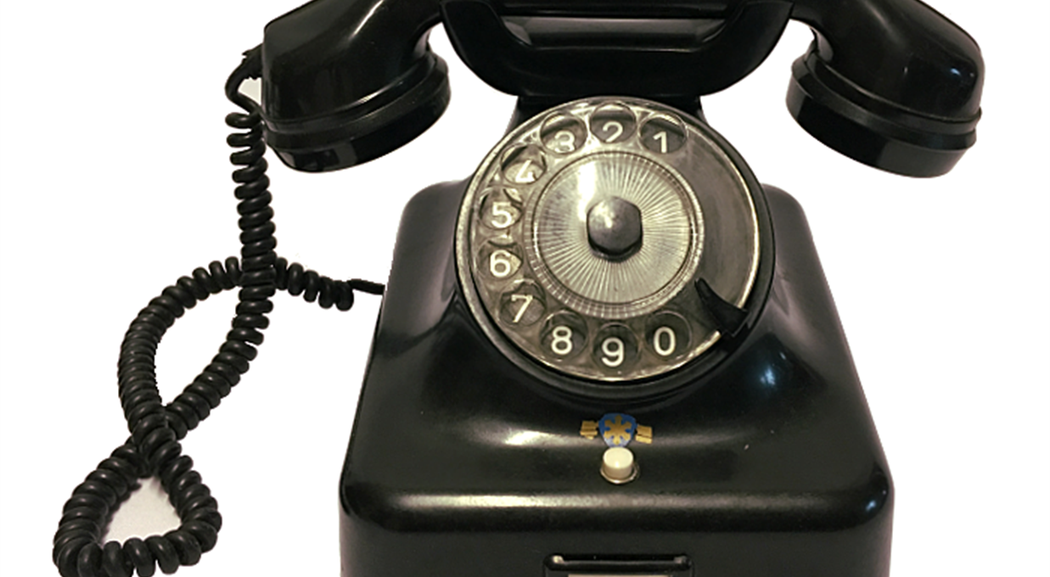
Myrkytystietokeskus
Avoinna 24 h/vrk
P. 0800 147 111 (maksuton)
P. 09 471 977 (normaalihintainen puhelu)
"Vastaamme Myrkytystietokeskuksessa puhelimitse kysymyksiin, jotka koskevat ihmisten äkillisten myrkytysten ehkäisyä ja hoitoa. Palvelemme koko maata ja annamme neuvoa kansalaisille ja terveydenhuollon ammattilaisille ympäri vuorokauden."
https://www.hus.fi/potilaalle/sairaalat-ja-toimipisteet/myrkytystietokeskus

Slide 46
Myrkytystä epäillessä
Missä kunnossa eläin on nyt, onko oireita?
Onko tietoa mille on altistunut?
Riippuen mitä myrkkyä on syönyt -> oksennutus (HUOM! Suolalla max. kerran)
Kuinka paljon ja kuinka kauan aikaa sitten?
Pääseekö lähtemään heti lääkäriin?
Ota "myrkkypakkaus" mukaan, jos mahdollista?
Onko eläin valvomatta ulkona?
Onko voinut syödä ihmisten lääkkeitä?
Onko turkki likaantunut?
Onko voinut varastaa jotain?

Slide 47
Oireet ja hoito
Toimenpiteet
Tyypillisimpiä oireita ovat
(vaihtelevat myrkytyksestä riippuen)
Ruuansulatuskanavan oireet -> kuolaaminen, oksentelu ja ripuli
Neurologiset oireet -> käytöksen muutokset, ataksia (tahdonalaisten liikkeiden koordinaation häiriö), kouristus-kohtaukset
Verenvuoto, tajuttomuus, kuolema
Myrkytyksen aiheuttaja pyritään määrittämään
Myrkyn imeytyminen pysäytetään /estetään
Oireen mukainen hoito
Vastamyrkky / tukihoito

Slide 48
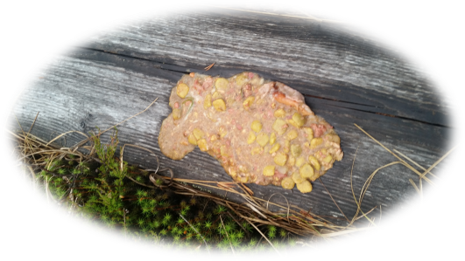
Ruuansulatuskanavan kautta tapahtunut altistus
Oksennuttaminen
Vatsahuuhtelu
Lääkehiili
Laksatiivit

Slide 49
Vatsahuuhtelu
Vatsahuuhtelu tarkoittaa mahalaukun tyhjennystä, kun oksennutus vasta-aiheinen tai ei onnistu
Mahan tyhjennystä vaativille, joilla tajunnantaso laskenut, kohtausoireita tai lääkeyliannos lähellä arvoa LD50
Tehdään potilas intuboituna ja inhalaatioanestesiassa, hieman etupää alas kallistettuna
Letkutetaan lämmintä vettä tai fysiologisella suolaliuosta mahalaukkuun 5-10ml/kg kerrallaan ja annetaan tyhjentyä painovoiman avulla, toistetaan 5-10 kertaa, kunnes huuhteluvesi on kirkasta
lopuksi lääkehiiltä -> voidaan antaa letkun kautta mahaan
Komplikaatioina aspiraatiopneumonia, mekaaninen vaurio ruuansulatuskanavaan ja anestesiariskit
Vasta-aiheita syövyttävät tai terävät aineet/esineet ja öljymäiset aineet

Slide 50
Oksennuttaminen klinikalla
KOIRA: apomorfiinia
  Iv, ensisijaisesti laskimonsisäisesti
  Im, lihakseen pistettynä oksentaminen yleensä alkaa 4-6 minuutin kuluessa
  Sc, nahan alle annosteltuna hitain vaikutus
  subkonjunktivaalisesti (silmään)
apomorfiini vaikuttaa suoraan oksennuskeskuksen dopamiinireseptoreihin ja indusoi siten emeesin nopeasti
tehokas, sivuvaikutuksena sedaatio, kumotaan naloksonilla
ei tule käyttää potilaille, jotka ovat nielleet opiaatteja tai barbituraatteja
oksentamisen jälkeen antiemeetti (metoklopramidi tai maropitantti)
KISSA: ksylatsiinia im/sc
oksentamisen jälkeen atipametsoli

Slide 51
Oksennuttaminen
Saa tehdä
Ei saa tehdä
Eläin tajuissaan
Myrkyn syömisestä vain vähän aikaa -> koskaan ei saa oksennettua kaikkea pois
Myrkky ei ole syövyttävää tai ärsyttävää
Ei ole terävä
Anna pehmeää ruokaa ennen oksennuttamista -> oksennus onnistuu paremmin
Syöty myrkky on syövyttävää/ärsyttävää, tai se voi vahingoittaa uudestaan kudoksia oksennettaessa -> terävät esineet
Kohonnut aspiraatioriski -> esim. jos potilaan tajunta heikentynyt, sillä on kohtauksia tai hengitysvaikeus
Ei voi oksentaa -> esim. rotta ja hevonen
Vaarallisen aineen syömisestä jo 1-2h -> yli 4h kuluttua vain poikkeustapauksissa

Slide 52
Oksennuttaminen kotona
Vetyperoksidi 3%
Voidaan tehdä kolmella eri tavalla!
Annostus 1-2ml/kg
Voidaan antaa 1-3 kertaa 10 min. välein
Enintään 50ml/koira
HUOM! Palovammat (limakalvoärsytykset) mahdollisia

Slide 53
Suola
Fairy- astianpesuaine
Annostus 1tl/10kg, ei ikinä yli 3tl
HUOM! Ei saa uusia!
Suolamyrkytyksen vaara (hypernatremia) todellinen, käyttö vain hätätapauksissa!
Tehdään laimennos1ml fairya+ 10ml vettä
Annostus 1-10ml/kg pikkuhiljaa kunnes eläin oksentaa
Saattaa ärsyttää
Käytä ensisijaisesti vetyperoksidia tai suolaa

Slide 54
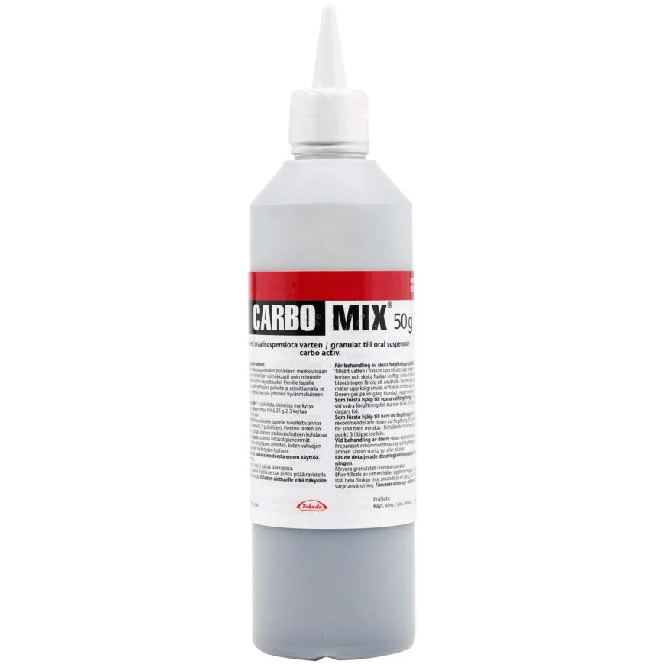
Lääkehiili
Lääkehiilen tehtävänä on absorboida elimistöstä myrkyllisiä aineita ja kuljettaa ne ruuansulatuksen mukana pois
Annostus 2-5g/kg
Osalle myrkyistä on tyypillistä enterohepaattinen kierto -> myrkky imeytyy suolistosta, kertyy sappinesteeseen ja vapautuu seuraavan ruokailun yhteydessä sappinesteen mukana takaisin suolistoon -> toista lääkehiiliannoksen anto usein tehostaakseen hoitoa
Annostellaan 3-6h välein, 1-4vrk ajan
Käytetään jos eläin oksentaa vain osan syömästään määrästä tai osan myrkystä epäillään jo imeytyneen
Rakeet voidaan liettää veteen ja tabletit jauhaa ruuan joukkoon

Slide 55
Laksatiivit
Laksatiivien tarkoituksena on nopeuttaa niellyn myrkyn kulkeutumista suoliston läpi
Laksatiivien tehtävänä on lisätä suoliston nestepitoisuutta ja siten lisäävät suoliston motiliteettia sekä nopeuttavat nieltyjen aineiden kulkua suolistossa
Eläimillä tehtyjen tutkimusten mukaan laksatiivit yksinään käytettyinä eivät ole merkittävästi lisänneet myrkyllisen aineen poistumista elimistöstä
Kontraindikaatiot -> suolistoäänien puute, syövyttävän aineen nieleminen, äskettäinen vatsan alueen trauma, suoliston perforaatio tai obstruktio, hypovolemia, hypotensio tai elektrolyyttiepätasapaino

Slide 56
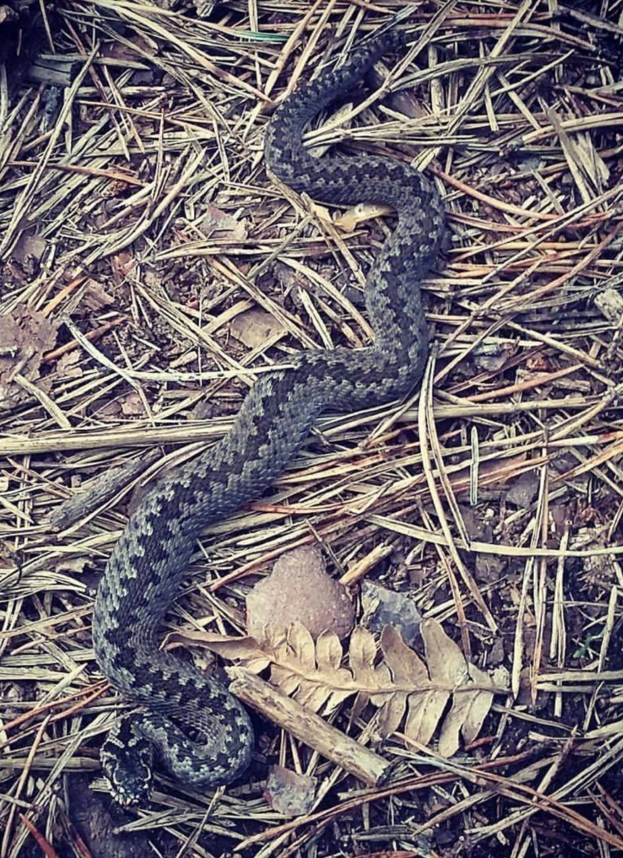
Kyyn (Vipera berus) purema
Kyynpurema aiheuttaa eläimelle voimakkaan kivun ja turvotuksen, sekä iho saattaa sinertää
Toisinaan puremakohdasta on löydettävissä kyyn hampaiden jättämät pistoreiät
Kyy puree yleisimmin eläintä jalkaan, kuonoon tai rinnan alueelle
Kyynpurema vaatii aina eläinlääkärin hoitoa! Poikkeuksena ns. kuiva purema
Eläinlääkärissä eläimelle annetaan elintoimintoja tukevaa hoitoa -> tulehduksen ja kivunhoito, sekä nesteytys
Koira tulisi mahdollisuuksien mukaan kantaa autoon -> mitä vähemmän kudoksiin tulee liikettä, sen huonommin/hitaammin myrkky leviää elimistöön
Purema ei ole yleensä terveelle eläimelle henkeä uhkaava, mutta ilman hoitoa myrkky vaurioittaa helposti munuaisia
Kyypakkauksen antoa ei enää suositella sen tehottomuuden ja haittavaikutusten takia -> anna ainoastaan siinä tapauksessa, jos purema on aiheuttanut turvotusta hengitysteissä
Myös tulehduskipulääkeitä ei tule käyttää kyyn puremiin -> tulehduskipulääkkeet voimistavat hyytymishäiriöitä ja vahingoittavat kyyn myrkyn heikentämiä munuaisia ja maha-suolikanavaa

Slide 57
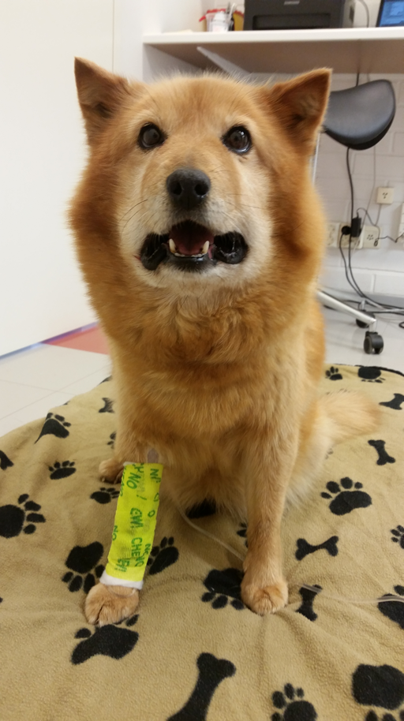
Kyyn myrkyssä on useita erilaisia toksiineja -> voivat vaikuttaa haitallisesti suoraan munuaisiin sekä sydämeen
Kyynmyrkyllä on myös proteiineja hajottava vaikutus
Verenkiertoon levitessään myrkky aiheuttaa verisuoniin seinämävaurioita -> suonista pääsee tihkumaan nestettä, verisoluja ja proteiineja ympäröiviin kudoksiin
Edellä kuvatusta aiheutuu veritilavuuden lasku (suonissa kiertävän veren määrä vähenee) ja sitä kautta verenpaineen lasku, sekä punasolujen rikkoutumista verisuonissa, anemiaa ja hyytymishäiriöitä
Myös keuhkoihin kohdistuvia haittoja, kuten nestepöhöä, voi muodostua

Slide 58
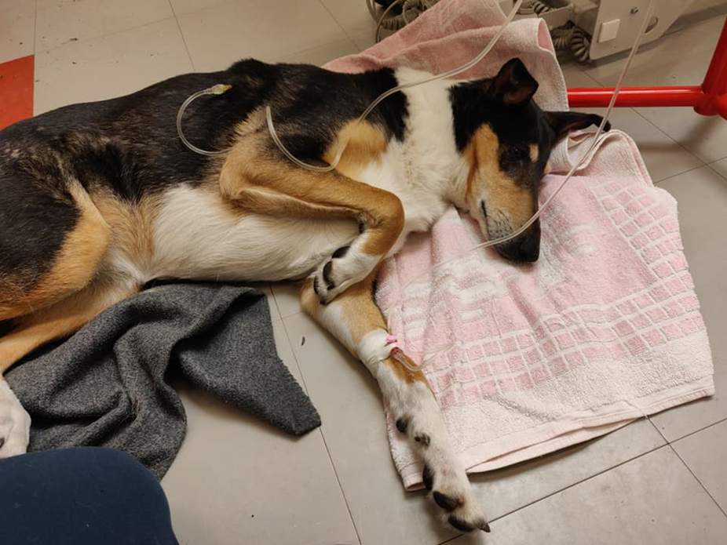
Kyyn pureman hoito eläinlääkärissä
Eläin laitetaan suonensisäiseen nesteytykseen, jonka tehtävänä on huuhdella munuaisia ja hoitaa mahdollista shokkia
Annetaan opiaattikipulääkettä ja mahansuojalääkettä -> lääkitystä jatketaan yleensä vielä kotona joidenkin päivien ajan
Potilaan tilaa seurataan useamman tunnin ajan -> verenpaineen- ja lämmön mittaus
Vastamyrkky tai verensiirto tilanteen mukaan
Vastamyrkkyä pystyy yleensä käyttämään vain kertaluontoisesti -> toisella kerralla aiheuttaa todennäköisemmin allergisen reaktion
Munuaisarvot tarkastetaan ja kontrollointi 1-2 viikon päästä

Slide 59
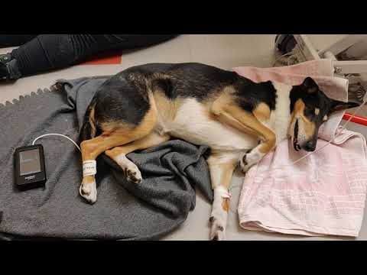
Vereenpaineen mittaus. Havaittavissa selkeätä kipukäyttäytymistä.

Slide 60
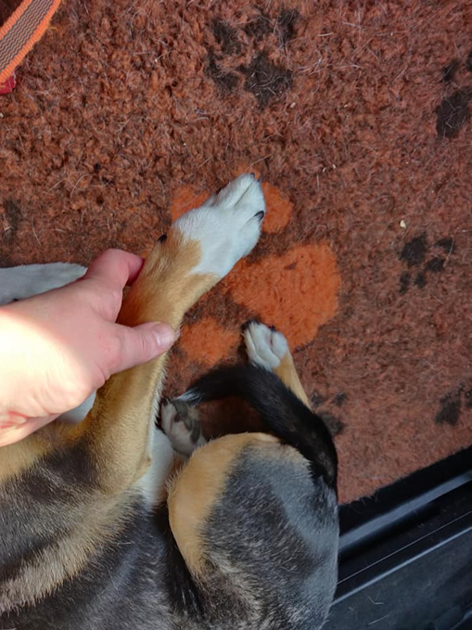
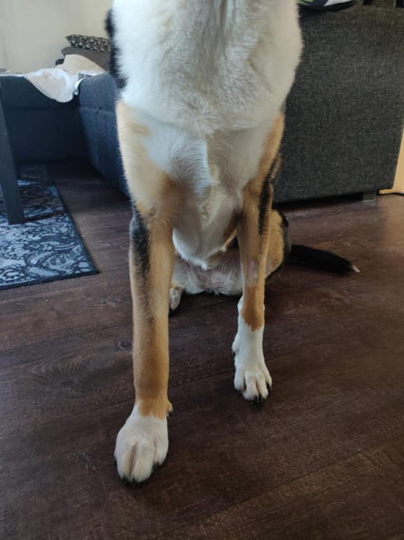
Kyynpuremasta kulunut aikaa joitakin minuutteja. Tassussa on havaittavissa jo turvotusta.
Puremaa seuraavana päivänä koko raaja on turvonnut. Käpälä on pinkeä ja kosketusarka.

Slide 61

HUOM!
Rantakäärme (Natrix natrix) ja kangaskäärme (Coronella austeriaca) eivät ole vaarallisia.

Slide 62
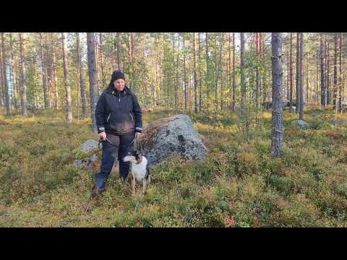
Koiran kantaminen harteilla

Slide 63
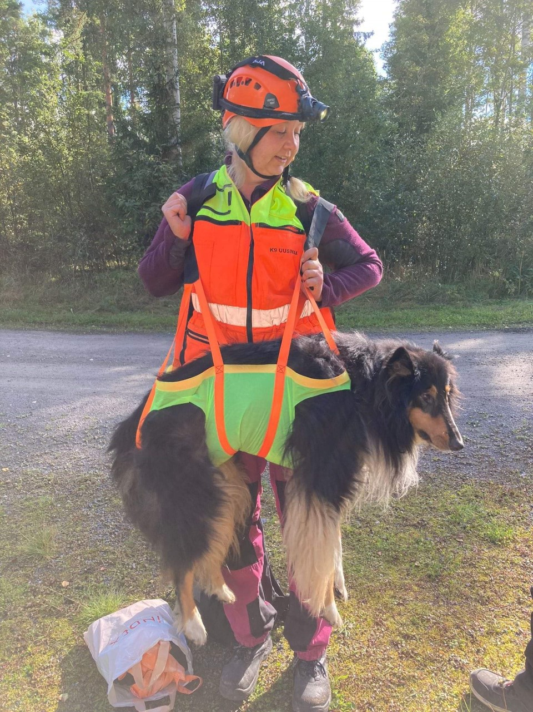
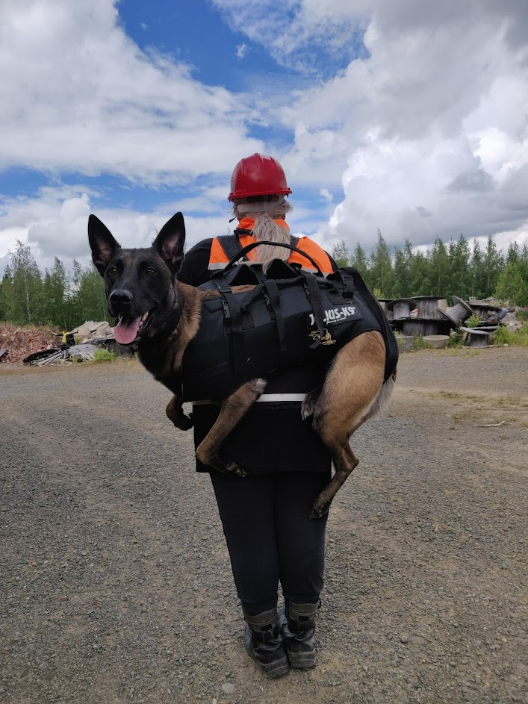
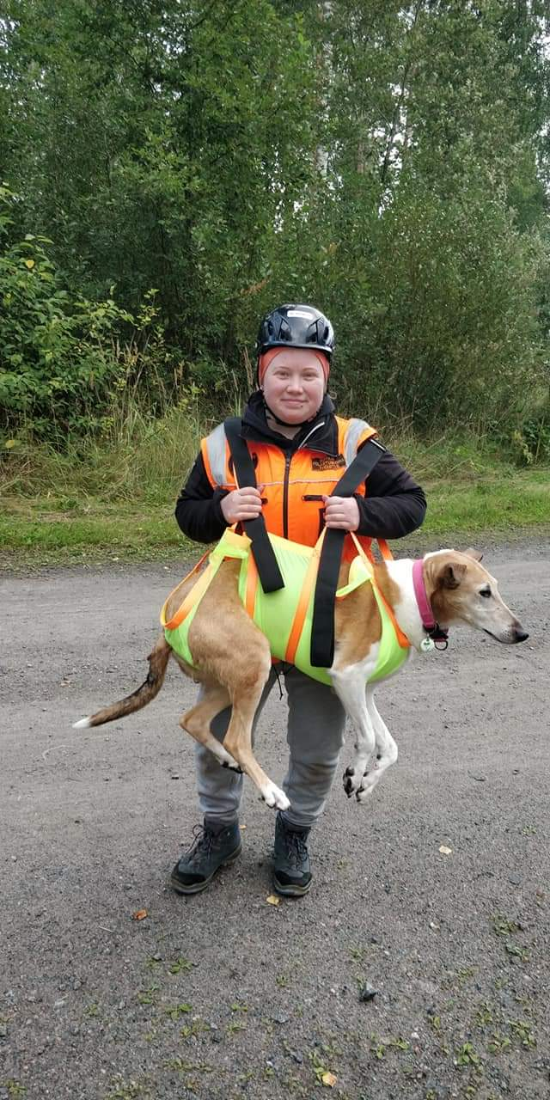
Koiran kantaminen apuvälineillä

Slide 64
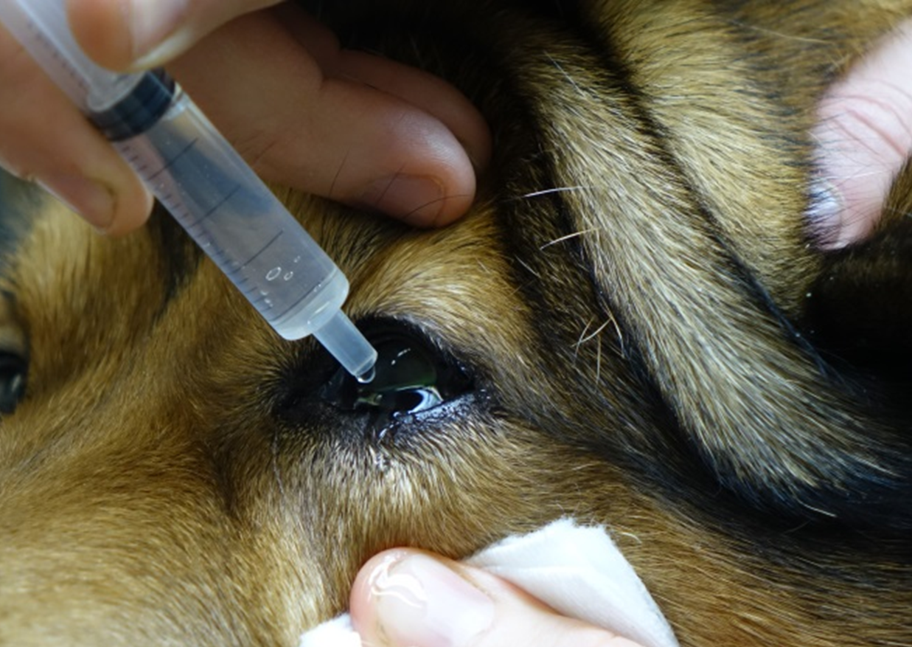
Silmän kautta tapahtunut altistus ja silmävammat
Silmävamma voi tulla esimerkiksi silmään osuneesta terävästä kohteesta (kissan kynsi, risu, sänkipelto), silmään kohdistuneesta iskusta tai syövyttävästä aineesta
Silmän ohelle myös silmäluomet saattavat vaurioitua
Ensiapu silmävammoissa:
Estä lisävahingot! Huolehdi että eläin ei vahingoita silmää lisää raapimalla tai hankaamalla -> kauluri on oiva suoja!
Huuhtele silmä tarvittaessa fysiologisella suolaliuoksella tai kädenlämpöisellä vesijohtovedellä
Konsultoi eläinlääkäriä / vie lääkäriin

Slide 65
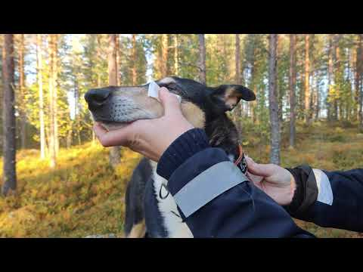
Silmän huuhtelu

Slide 66
Sydän ja verenkierto
Sydämen syke
Onko tunnettavissa tai kuuluuko?
Millainen syke on -> hidas, nopea, säännöllinen, epärytminen
Ilmaistaan yleensä iskua minuutissa -> voidaan käyttää englanninkielistä lyhennettä bpm (beats per minute)
• Pulssi
Reisivaltimosta helpoin tuntea
Voi tunnustella myös raajan alaosasta, metatarsaalipulssi
Miltä pulssi tuntuu -> hidas, nopea, lankamainen
Limakalvojen väri
Normaalisti vaaleanpunaiset -> joillakin eläimillä pigmenttiläiskiä
sininen (syanoottinen)
kellertävä (ikteerinen)
KTA –kapillaarien täyttymisaika
  normaalisti alle 2 sekuntia

Slide 67
Hermoston toiminta
Liike
Mielentila
Pareesi
heikkous, osittainen halvaus
Paralyysi
halvaus, lihaksen tai lihasryhmän toimimattomuus
tarkistettava tunteeko raajansa ja toimiiko refleksit
Valpas, pirteä ja virkeä
Noivea ja väsynyt
Tokkurainen tai puoli- tajuton
Tajuton

Slide 68
Neurologisia huomioita
pupilla symmetria
reaktio valoon
naaman symmetria, pään suora asento
nystagmus (silmävärve)
yökkäysrefleksi
anaalitonus

Slide 69






Sitten harjoittelemaan!

Slide 70

Lähteet
Eläinten lääkintä ja hoito - käsikirja eläintenhoitajille, Heikki Sirkkola ja Susanna Tauriainen
BSAVA Textbook of Veterinary Nursing
Lisensiaatin tutkielma_Saarenkari.pdf (helsinki.fi)
Microsoft Word - sara-salmio-lisuri-26.3.20.docx (helsinki.fi)
Eläinlääkärien haastattelut

